Slide 2
ДюрАллой
Неограниченный срок годности
Ремонт всех типов механизмов и оборудования
Связывание с любой твердой поверхностью
Может подвергаться машинной обработке
Широкий спектр продукции

Slide 3
ДюрАллой
ДюрАллой может использоваться для ремонта:
- поврежденных шпоночных пазов - сорванной резьбы
- изношенных поршней и гидроцилиндров
- трещин корпусов, резервуаров
- посадочных мест подшипников
- задиров и царапин на деталях
- склеивания металлов, крепление «заплаток»
и тысячи других видов ремонта!

Slide 4
Правила ремонта
Очистить поверхность
Выровнять поверхность (обточить)
Создать «шероховатость» (пескоструйная обработка, наждачный круг)
Обезжирить (ацетон, обжиг)
Нанести смешанный материал тонким слоем, плотно прижимая его к поверхности, для удаления пузырей воздуха
Нанести оставшийся материал для заполнения дефекта
После затвердевания, при необходимости, проводится механическая обработка детали (ручная или на токарном станке)

Slide 5
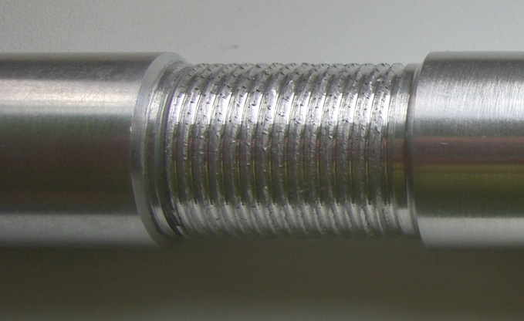
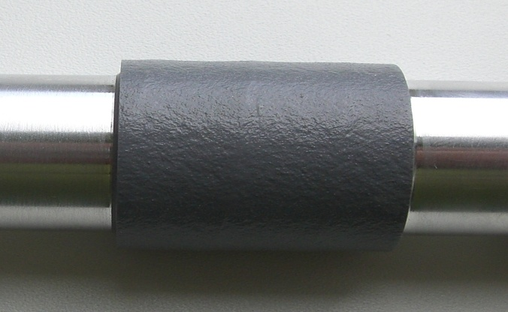
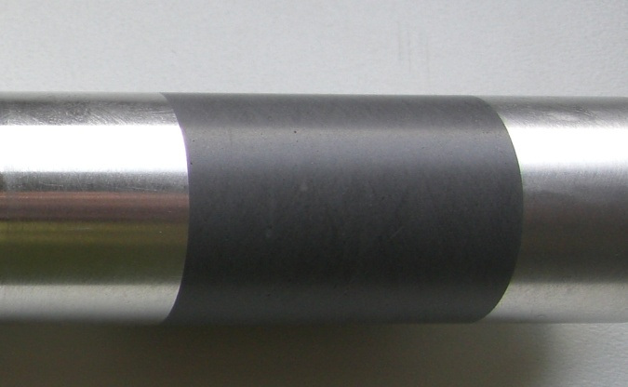
ДюрАллой ремонт вала
Вал обточен и обезжирен
На вал нанесен смешанный ДюрАллой
После затвердевания ДюрАллоя вал обточен
и отполирован

Slide 6
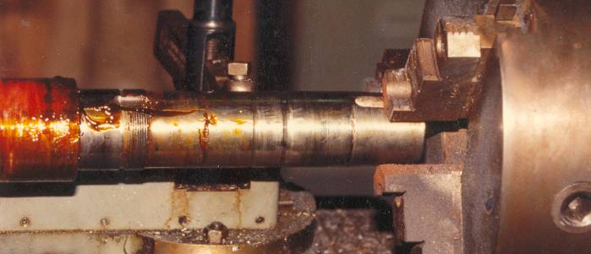
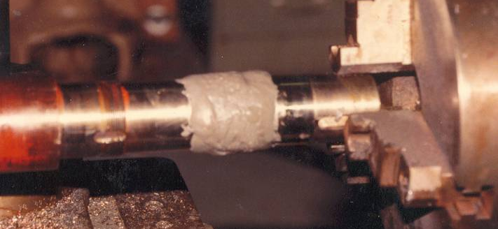
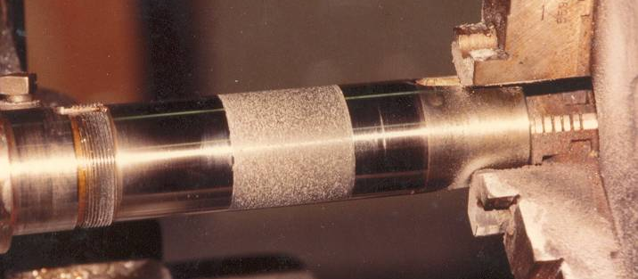
ДюрАллой
Ремонтный материал, который можно механически обрабатывать
1. Вал был сначала обработан на токарном станке
2. ДюрАллой нанесен на обработанную поверхность и затвердел
3. После обточки новая поверхность исправила дефект. Это занимает всего несколько часов!
Notes:
This scored shaft was repaired by machining.

Slide 7
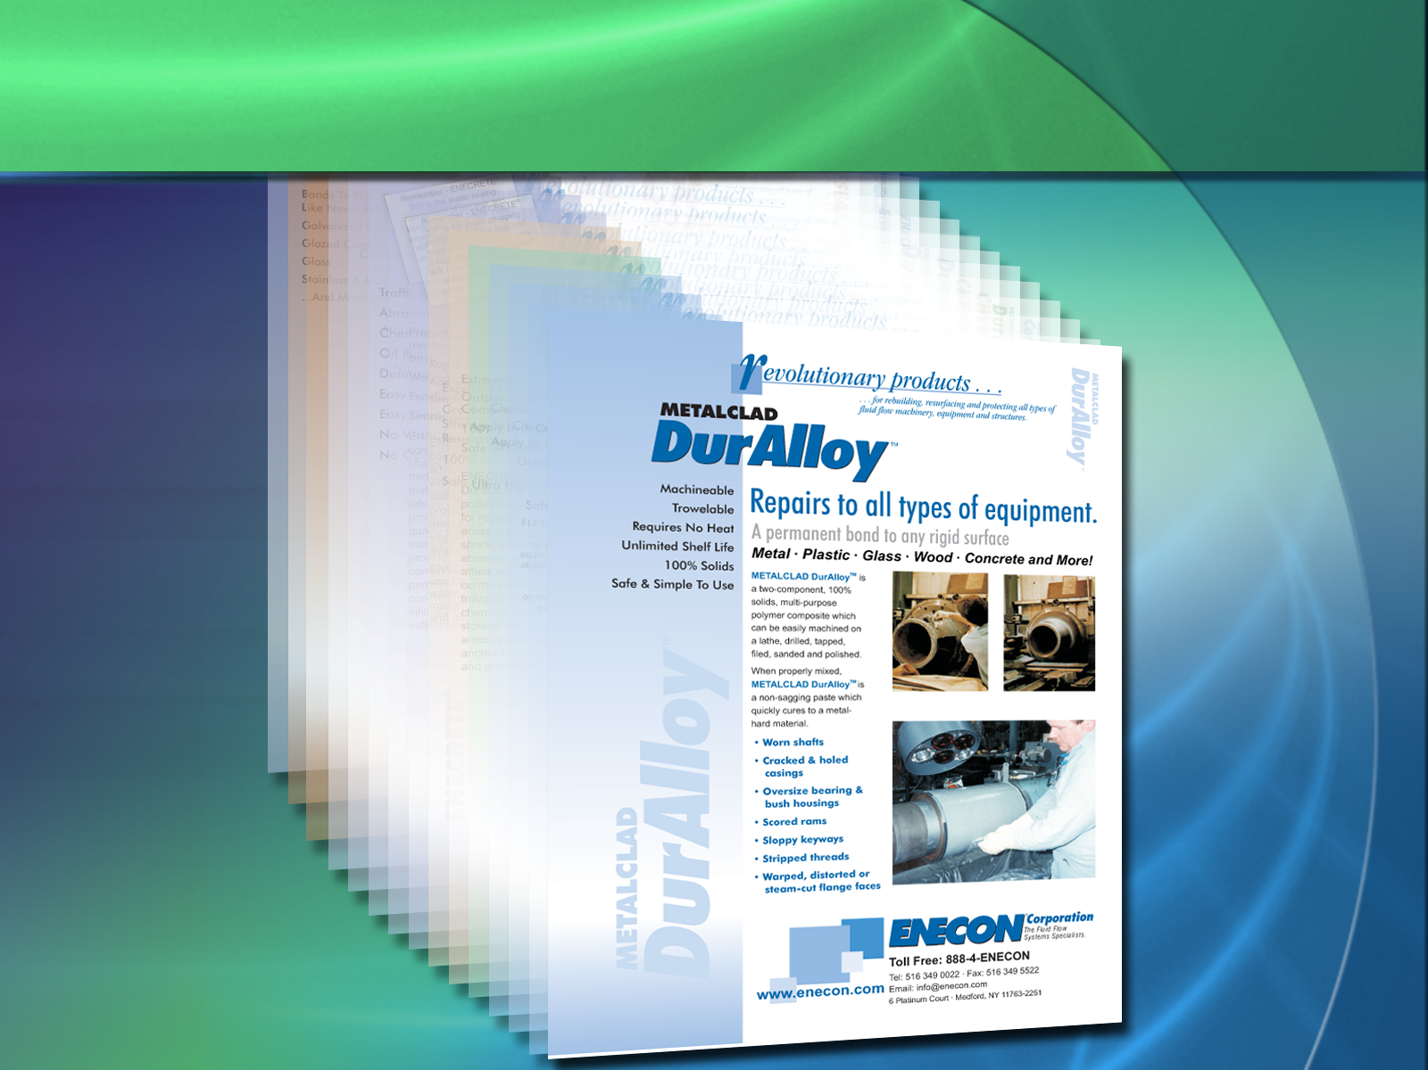
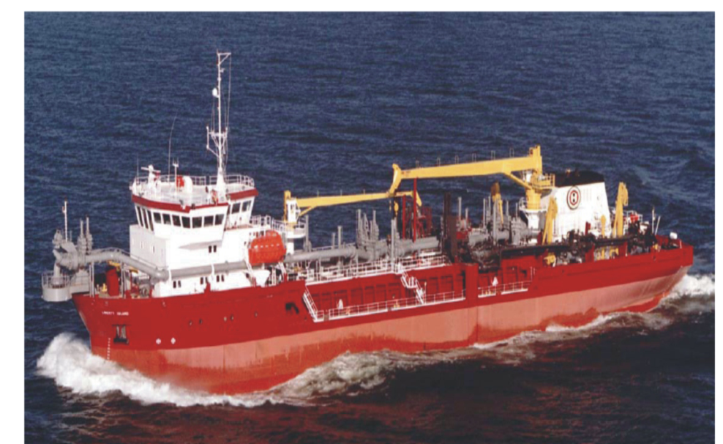
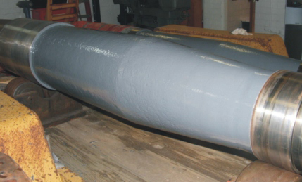
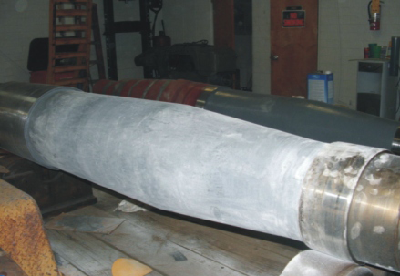
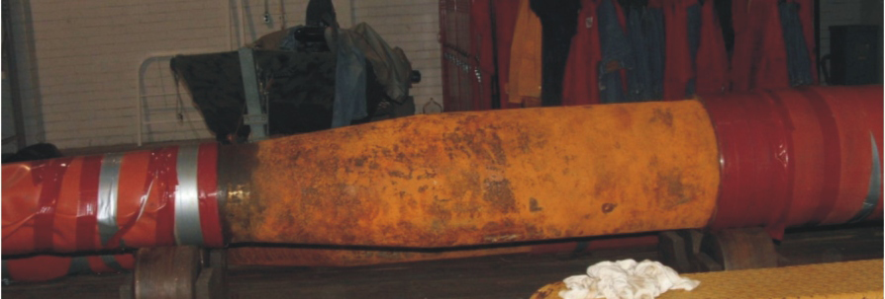
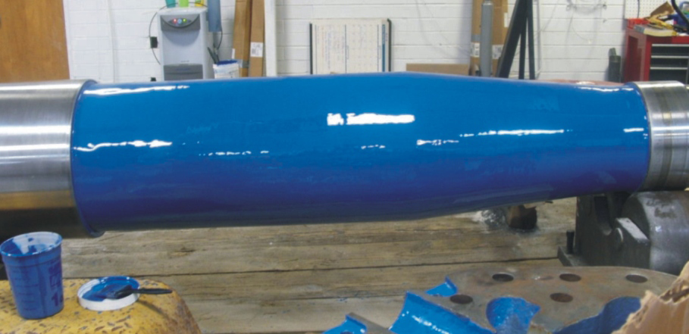
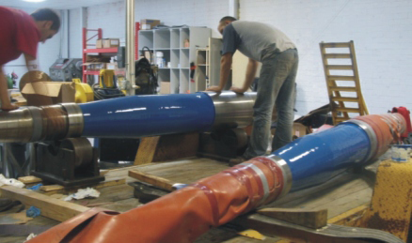
ДюрАллой

Slide 8
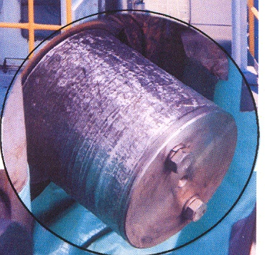
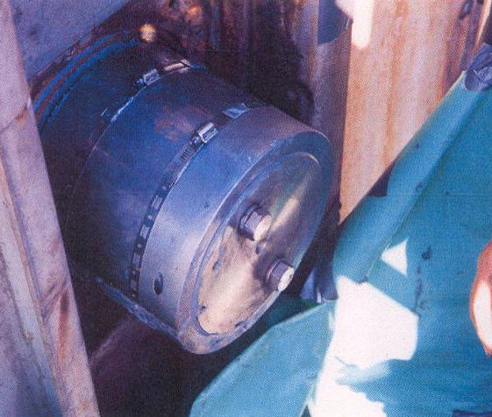
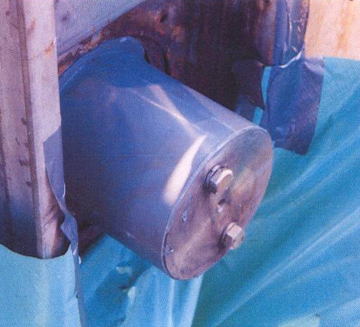
ДюрАллой
ДюрАллой не уменьшается в объеме при затвердевании и может формоваться
15 метров в длину и 1,8 метра в диаметре: сложно демонтировать и подвергнуть обработке на станке.
Поверхность обработана для создания большего сцепления
Рукав надет и стянут для придания нужной формы.

Slide 9
ДюрАллой
ДюрАллой восстановил основной гребной вал на корабле
15 метров в длину 9,4 метра в диаметре 50 тонн!

Slide 10
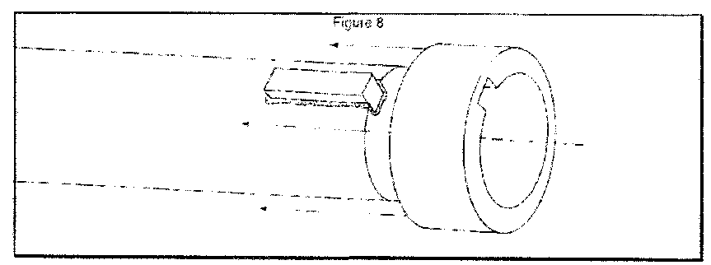
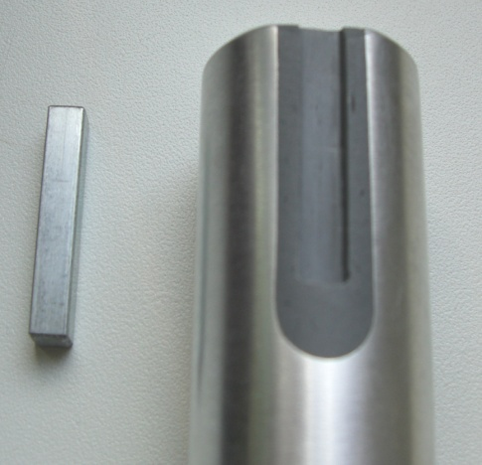
ДюрАллой ремонт шпоночного паза
Шпоночный паз расточен, обезжирен, на него нанесен ДюрАллой, и имеющейся шпонкой (смазана вазелином) выдавлен новый паз. Втулка в сборе должна быть немедленно установлена на валу над шпонкой. Это обеспечит идеальное выравнивание всего соединения. Вазелин на втулке предотвратит ее склеивание с ДюрАллоем. После отверждения ДюрАллоя шпонку можно вынуть, хотя в этом нет необходимости, поскольку действие антиадгезива на шпонке и втулке не ограничено по времени.
В случае необходимости прочно зафиксировать
шпонку в пазу она обезжиривается, погружается в
не отвердевший материал и более не вынимается.

Slide 11
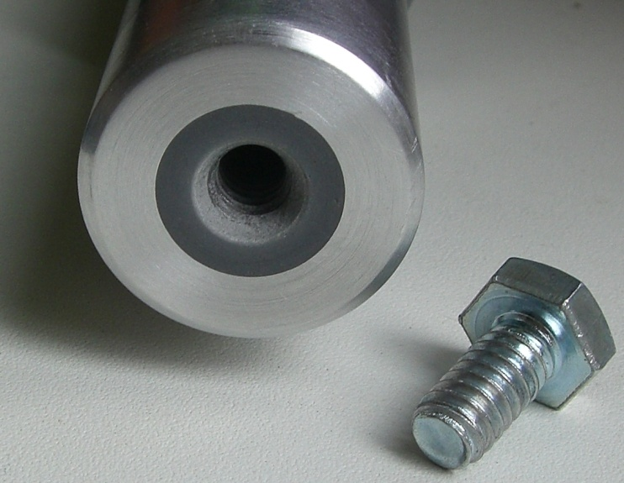
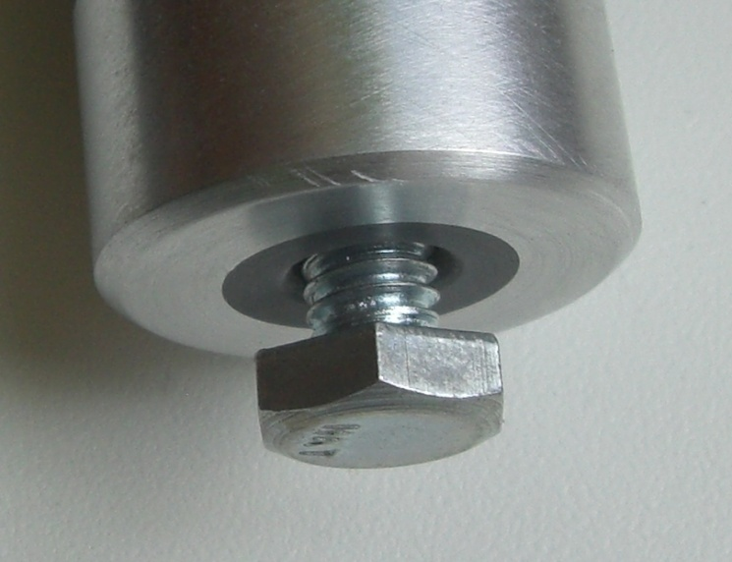
ДюрАллой ремонт резьбы
Способ 1
Старая резьба высверливается, отверстие
обезжиривается. В него плотно набивается смешанный
ДюрАллой. Далее в не затвердевший материал
«ввинчивается» смазанный вазелином болт.
Способ 2
Старая резьба высверливается, отверстие
обезжиривается. В него плотно набивается смешанный
ДюрАллой. После затвердевания ДюрАллоя в нем
нарезается новая резьба.
Способ 3
Старая резьба не высверливается, отверстие очищается
пескоструйной обработкой и обезжиривается. Изнутри на
него наносится небольшое количество смешанного
ДюрАллоя и вкручивается винт, смазанный вазелином.

Slide 12
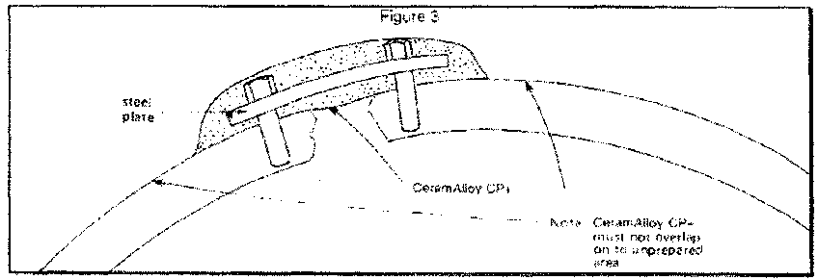
ДюрАллой ремонт
обшивки/корпуса с трещиной или отверстием
Вырезать стальной лист такого размера, чтобы покрыть отверстие и прилегающую эродированную область и согнуть его по форме корпуса/обшивки. После этого в листе и обшивке высверливаются парные отверстия. В отверстии в обшивке нарезается резьба, а поверхность обшивки вблизи отверстия покрывается слоем ДюрАллой толщиной около 3,2 мм. Теперь лист необходимо закрепить болтами на корпусе насоса/компрессора.

Slide 13
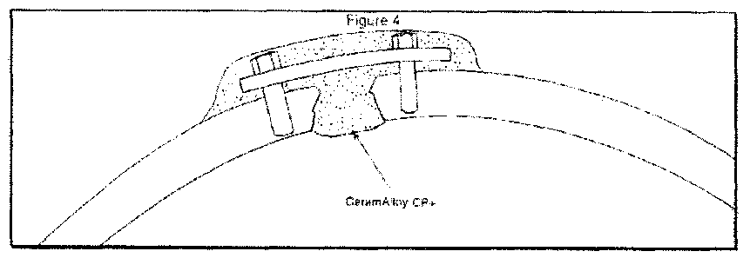
ДюрАллой ремонт
обшивки/корпуса с трещиной или отверстием
Теперь на внутреннюю часть обшивки наносится большее количество ДюрАллой с тем, чтобы сформировать гладкий профиль стенки.

